Slide 1

DUM 6
VY_32_INOVACE_29-01
Vznik a vývoj EU

Slide 2
Smýšlení o evropské integraci
Raný středověk
Polovina 13.století
    myšlenka míru mezi křesťanskými státy Pierra Duboise (francouzský právník)
Hlavní cíl: zabránit válečným konfliktům
    cíl se nezdařil - válečné konflikty 20.století
    politická a hospodářská situace v Evropě po 1.světové válce

Slide 3
Evropské sjednocování
Teorie federalismu
    přesun suverenity na nadnárodní instituce
      Universalismus – „Společnost národů jako patron“
      Evropská koncepce
      Nacistická koncepce
        Koncepce neuspěly!!!

Slide 4
Hospodářská integrace
bipolární rozdělení Evropy po roce 1945
poválečné uspořádání Evropy
!!!do popředí se dostává myšlenka hospodářské integrace
    západní země i západní část Německa
Marshallův plán (aktivita USA k ozdravení evropských ekonomik)
!!!snaha chránit Evropu před sovětskou expanzí

Slide 5
Sektorová integrace
sjednocení těžebního průmyslu
Jean Monnet – francouzský ekonom
    „Schumanův plán“
Robert Schuman (1886-1963)
    francouzský ministr zahraničních věcí, duchovní otec evropské integrace
    9.5.1950 – předstoupil s plánem zřízení ESUO
    první předseda Evropského parlamentu

Slide 6
ESUO
Evropské společenství uhlí a oceli
    uzavřeno v roce 1952 šesti evropskými státy
        Francie, západní Německo, Itálie, státy Beneluxu
Smlouva o založení tohoto společenství je považována za „stavební kámen“ dnešní Evropské unie.

Slide 7
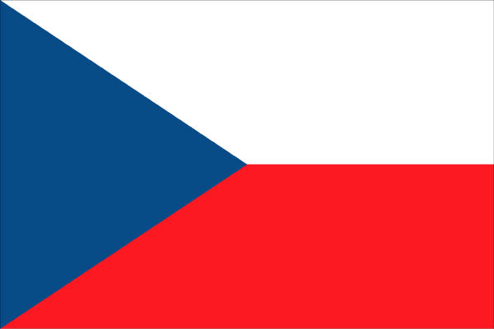
My a Evropa v minulosti
15. století
    Jiří z Poděbrad
        unie států evropských
20. století
    T. G. Masaryk
        Dílo: Nová Evropa
    E. Beneš
        návrh na zřízení Spojených států evropských

Slide 8
Římské smlouvy
rok 1957 (podepsány státy ESUO)
EHS (Evropské hospodářské společenství)
    předpoklad zřízení jednotného trhu
        volný pohyb osob, zboží, kapitálu a služeb
EURATOM (Evropské společenství pro atomovou energii)
    trh s nukleární energií

Slide 9
Struktura institucí
Slučovací smlouva (1965)
    sloučila orgány EHS, ESUO a EUROATOMu
    instituce nadále spravovány Komisí, Radou, Parlamentem
„obstrukční politika“ (Charles de Gaulle)
Lucemburský kompromis (1966)
    zpomalení procesu integrace zavedením jednomyslného hlasování (bylo nahrazeno rozhodování kvalifikovanou většinou)

Slide 10

Další rozšiřování
70. léta
    „západní šíření“ – v roce 1973 vstup VB, Dánska, Irska
    první přímé volby do Evropského parlamentu (1979)
    evropský měnový systém (ECU – předchůdce eura)
80. léta
    Jacques Delors
        francouzský ministr financí, předseda Evropské komise

Slide 11
Maastrichtská smlouva
Jednotný evropský akt (1986)
    přijetí aktu bylo výsledkem snah Jacquese Delorse
    byly revidovány Římské smlouvy, posíleny pravomoci EP
„jižní vlna rozšíření“ – v r.1981 Řecko, 1986 Španělsko, Portugalsko
Maastrichtská smlouva (1992) – smlouva o EU

Slide 12
Děkuji za pozornost
Mgr. Monika Brzá
Zdroj obrazového materiálu:
KLIPARTY MS OFFICE

